Slide 1


1
5
5
Défis climatiques
4
Lecture détaillée

Slide 4







Support PPT
Cahier de l’élève
Fiche technique de préparation de la séance
Livret de l’élève

Slide 5
Repérage dans l’unité didactique (1/3)
SEMAINE 1

Slide 6
Repérage dans l’unité didactique (2/3)
SEMAINE 2

Slide 7
Repérage dans l’unité didactique (3/3)
SEMAINE 3
Fin de l’unité 5

Slide 8
Identifier les causes et les conséquences dans un texte explicatif.
Repérer le phénomène climatique,
Identifier ses causes,
Identifier ses conséquences,
Identifier les solutions proposées …
Les stratégies enseignées pendant le modelage et pratiques pendant la séance sont :
Démarche claire et explicite : repérage, causes, conséquences, solutions proposées.
Tableaux structurants : phénomène climatique, , causes, conséquences, solutions possibles.
Les outils : Questionnement guidé, feedback immédiat, justification systématique des réponses.
Pendant le feedback, attirer l’attention des élèves sur les erreurs fréquentes :
Ne pas savoir repérer le phénomène climatique dont on parle.
Confondre les causes, les conséquences et les solutions proposées.

Slide 9

Faire attention aux explications du professeur en classe
Pourquoi c’est important ?
Bonnes pratiques
Pratiques à éviter
On comprend bien la leçon
On apprend mieux
On fait moins d’erreurs
On peut répondre aux questions posées par le professeur
On réussit à faire les exercices correctement
Bien écouter le professeur
Bien regarder le tableau
Lever la main pour parler
Prendre des notes
Être calme et attentif
Parler avec un camarade
Jouer en classe
Couper la parole
Faire du bruit
Pour plus d’informations Veuillez consulter le lien Suivant : «Banque des pratiques pédagogiques efficaces »
Autres questions ? Veuillez Contacter l’inspecteur encadrant

Slide 10
5 min
Compréhension détaillée
45 min

Slide 11
5 min

Slide 12

Bonjour! Prêts pour démarrer notre séance ? Allons-y!

Slide 13
10 min

Slide 14
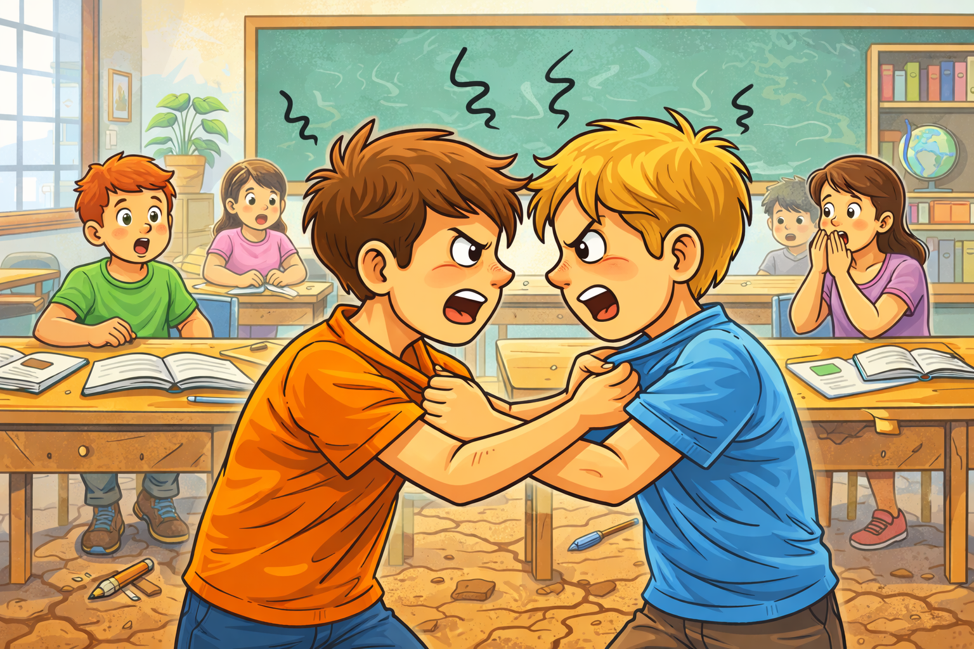
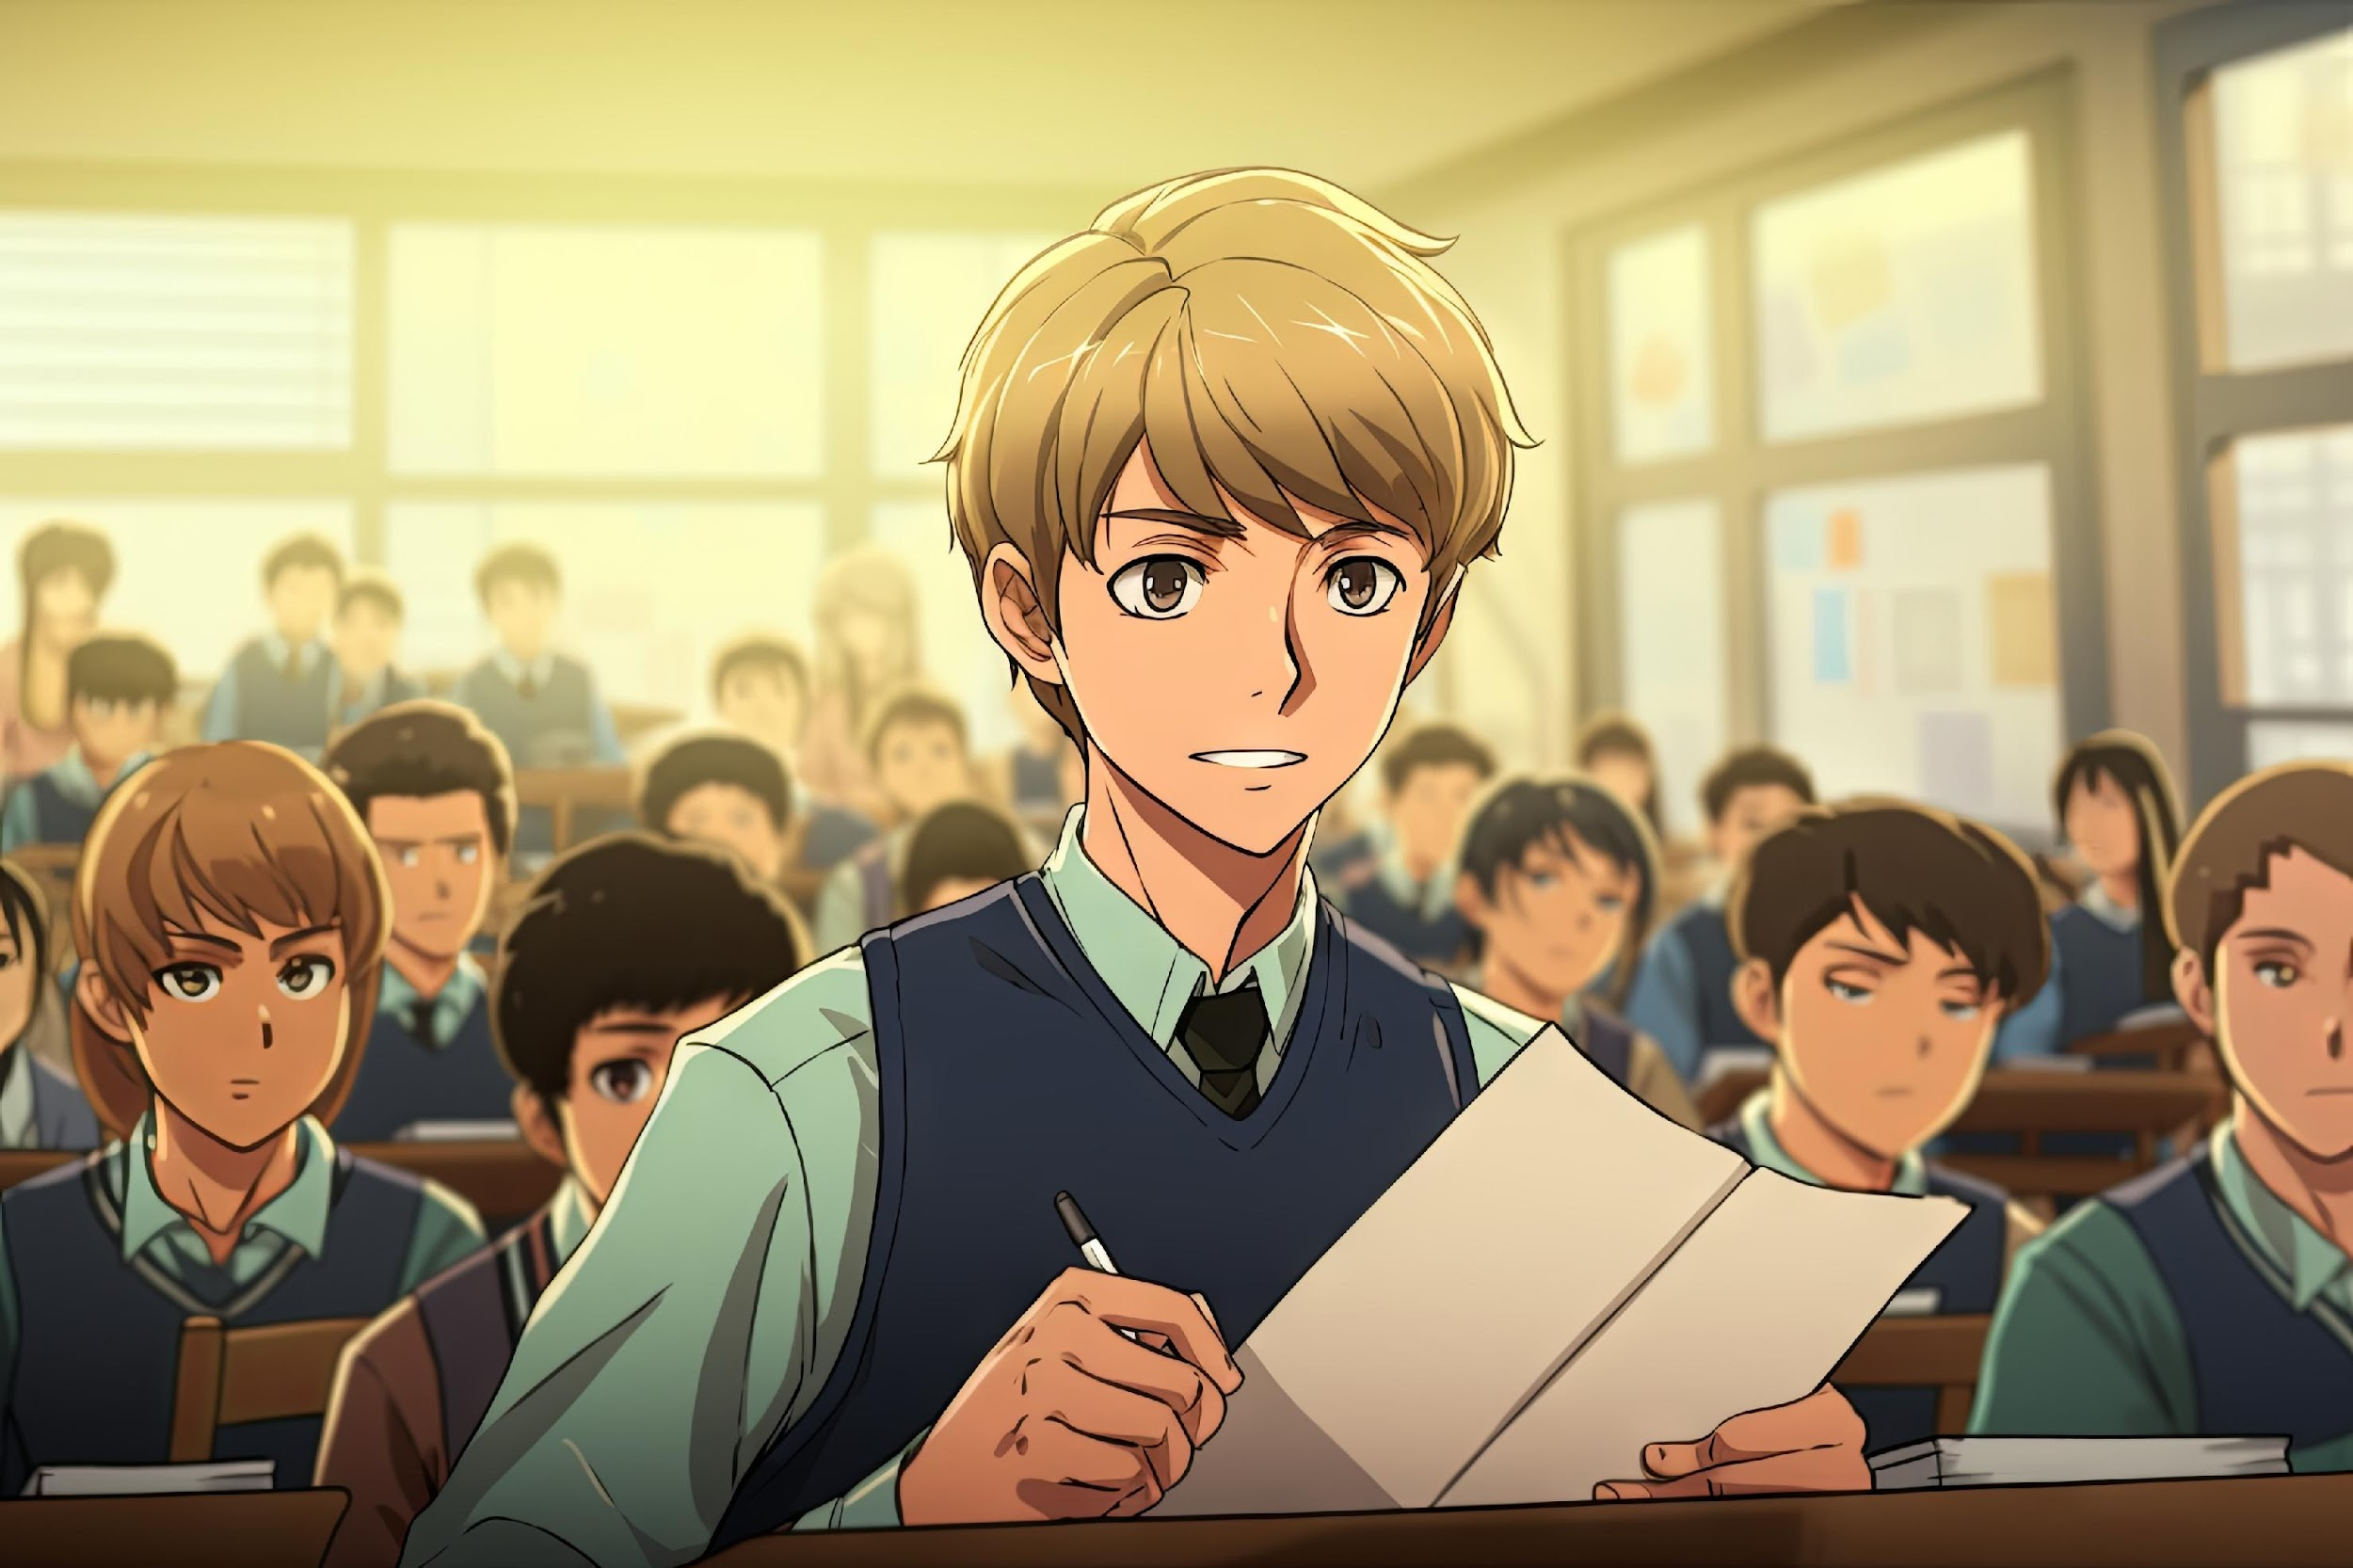
Voici deux situations en classe. Quel est le comportement le plus approprié ? Pourquoi ?
Choisir 3 élèves au hasard et leur demander de justifier leurs réponses.

Slide 15

Voici une explication de cette situation de classe.
Rappeler que cette situation est courante dans les salles de classe.
Les deux élèves se disputent en classe et dérangent le cours.
Ils ne respectent pas leur professeur.
Ils dérangent leurs camarades de classe.
Ceci est un comportement inapproprié. Il n’est pas un comportement convenable.

Slide 16

Voici le comportement approprié.
Encourager les élèves à adopter des comportements positifs.
Cet élève, au contraire, est très attentif au déroulement du cours.
Il suit attentivement les explications du professeur.
Son attention est une marque de respect pour son professeur.
Ceci est un comportement approprié et positif.

Slide 17
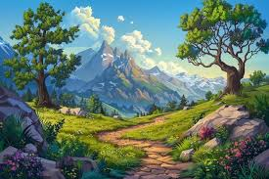
Maintenant, passons à la citation du jour: Proposez une explication avec des mots simples.
Encourager la prise de parole. Cibler les élèves qui hésitent..
La Nature n’a pas besoin de l’homme, mais l’homme a besoin de la Nature!
……………………………………………………………………………………………………………………………...
……………………………………………………………………………………………………………………………...
……………………………………………………………………………………………………………………………...

Slide 18
Voici quelques propositions pour expliquer la citation du jour..
Encourager la prise de parole. Cibler les élèves qui hésitent..
La Nature n’a pas besoin de l’homme, mais l’homme a besoin de la Nature!
La nature peut vivre sans l’homme.
L’homme a besoin de la nature pour vivre :
    l’air pour respirer,
    l’eau pour boire,
    la nourriture pour manger.
Donc, nous devons respecter et protéger la nature.

Slide 19


Passons maintenant à la séance d’aujourd’hui : la compréhension détaillée du texte.
Rappeler aux élèves que le texte a déjà fait objet d’une lecture globale lors de la séance précédente.
Compréhension détaillée
45 min
Quand le feu détruit la vie!

Slide 20

Voici l’objectif de la séance d’aujourd’hui:
Lire l’objectif de la séance avec une voix claire et audible.
Compréhension détaillée : Identifier les causes et les conséquences dans un texte explicatif.

Slide 21
10 min

Slide 22
Aujourd’hui, nous allons apprendre à identifier les causes et les conséquences dans un texte explicatif
Verbaliser la démarche. Fournir un feedback
Commençons d’abord par connaitre qu’est-ce qu’un texte explicatif ? Quel est son rôle ?
Un texte explicatif est un texte qui sert à :
Expliquer un phénomène ou une situation donnée,
Présenter ses causes,
Présenter ses conséquences,
Présenter les solutions possibles à ce phénomène.

Slide 23
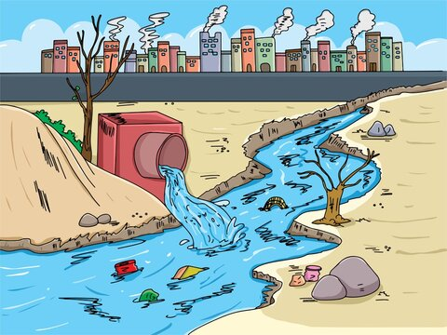
Pour identifier le phénomène climatique présenté dans un texte explicatif, on répond à la question: « De quoi parle le texte? »
lire le texte. Relever le phénomène climatique dont on parle.
La pollution de l’eau
L’eau est très importante pour la vie. Mais aujourd’hui, l’eau est souvent polluée.
L’eau est polluée à cause des déchets, des plastiques et des produits chimiques jetés dans les rivières et la mer. Les usines et les maisons salissent aussi l’eau.
Donc, les poissons meurent et l’eau devient dangereuse pour les humains. Les plantes aquatiques disparaissent et les maladies augmentent.
Pour protéger l’eau, il faut jeter les déchets dans la poubelle, recycler le plastique et ne pas salir les rivières. Il faut aussi économiser l’eau.

Slide 24
Ce texte parle de : « la pollution de l’eau ».
Rappeler les étapes du texte explicatif. Fournir un feed-back immédiat.
La pollution de l’eau
L’eau est très importante pour la vie. Mais aujourd’hui, l’eau est souvent polluée.
L’eau est polluée à cause des déchets, des plastiques et des produits chimiques jetés dans les rivières et la mer. Les usines et les maisons salissent aussi l’eau.
Donc, les poissons meurent et l’eau devient dangereuse pour les humains. Les plantes aquatiques disparaissent et les maladies augmentent.
Pour protéger l’eau, il faut jeter les déchets dans la poubelle, recycler le plastique et ne pas salir les rivières. Il faut aussi économiser l’eau.
De quoi parle ce texte?
Ce texte parle de la pollution de l’eau

Slide 25
Pour identifier les causes d’un phénomène climatique présenté dans un texte explicatif, on répond à la question: « Pour quelles raisons l’eau est polluée? »
lire le texte. Relever ses causes.
La pollution de l’eau
L’eau est très importante pour la vie. Mais aujourd’hui, l’eau est souvent polluée.
L’eau est polluée à cause des déchets, des plastiques et des produits chimiques jetés dans les rivières et la mer. Les usines et les maisons salissent aussi l’eau.
Donc, les poissons meurent et l’eau devient dangereuse pour les humains. Les plantes aquatiques disparaissent et les maladies augmentent.
Pour protéger l’eau, il faut jeter les déchets dans la poubelle, recycler le plastique et ne pas salir les rivières. Il faut aussi économiser l’eau.

Slide 26
Les causes de ce phénomène sont : « les déchets, le plastique, les produits chimiques, les usines et les maisons. ».
Rappeler les étapes du texte explicatif. Fournir un feed-back immédiat.
La pollution de l’eau
L’eau est très importante pour la vie. Mais aujourd’hui, l’eau est souvent polluée.
L’eau est polluée à cause des déchets, des plastiques et des produits chimiques jetés dans les rivières et la mer. Les usines et les maisons salissent aussi l’eau.
Donc, les poissons meurent et l’eau devient dangereuse pour les humains. Les plantes aquatiques disparaissent et les maladies augmentent.
Pour protéger l’eau, il faut jeter les déchets dans la poubelle, recycler le plastique et ne pas salir les rivières. Il faut aussi économiser l’eau.
Pour quelles raisons l’eau est polluée?
L’eau est polluée à cause des déchets, des plastiques et des produits chimiques jetés dans les rivières et la mer. Les usines et les maisons salissent aussi l’eau.

Slide 27
Pour identifier les conséquences d’un phénomène climatique présenté dans un texte explicatif, on répond à la question: « Quels sont les résultats que peut avoir ce phénomène ? »
lire le texte. Relever ses conséquences.
La pollution de l’eau
L’eau est très importante pour la vie. Mais aujourd’hui, l’eau est souvent polluée.
L’eau est polluée à cause des déchets, des plastiques et des produits chimiques jetés dans les rivières et la mer. Les usines et les maisons salissent aussi l’eau.
Donc, les poissons meurent et l’eau devient dangereuse pour les humains. Les plantes aquatiques disparaissent et les maladies augmentent.
Pour protéger l’eau, il faut jeter les déchets dans la poubelle, recycler le plastique et ne pas salir les rivières. Il faut aussi économiser l’eau.

Slide 28
Les conséquences de ce phénomène sont : « la mort des poissons, l’eau devient dangereuse, la disparition des plantes et l’augmentation des maladies. ».
Rappeler les étapes du texte explicatif. Fournir un feed-back immédiat.
La pollution de l’eau
L’eau est très importante pour la vie. Mais aujourd’hui, l’eau est souvent polluée.
L’eau est polluée à cause des déchets, des plastiques et des produits chimiques jetés dans les rivières et la mer. Les usines et les maisons salissent aussi l’eau.
Donc, les poissons meurent et l’eau devient dangereuse pour les humains. Les plantes aquatiques disparaissent et les maladies augmentent.
Pour protéger l’eau, il faut jeter les déchets dans la poubelle, recycler le plastique et ne pas salir les rivières. Il faut aussi économiser l’eau.
Quels sont les résultats de ce phénomène?
Donc, les poissons meurent et l’eau devient dangereuse pour les humains. Les plantes aquatiques disparaissent et les maladies augmentent.

Slide 29
Pour identifier les solutions possibles d’un phénomène climatique présenté dans un texte explicatif, on répond à la question: « Quelles sont les solutions possibles pour ce phénomène? »
lire le texte. Relever ses causes.
La pollution de l’eau
L’eau est très importante pour la vie. Mais aujourd’hui, l’eau est souvent polluée.
L’eau est polluée à cause des déchets, des plastiques et des produits chimiques jetés dans les rivières et la mer. Les usines et les maisons salissent aussi l’eau.
Donc, les poissons meurent et l’eau devient dangereuse pour les humains. Les plantes aquatiques disparaissent et les maladies augmentent.
Pour protéger l’eau, il faut jeter les déchets dans la poubelle, recycler le plastique et ne pas salir les rivières. Il faut aussi économiser l’eau.

Slide 30
Les solutions sont: « jeter les déchets dans la poubelle, recyclages du plastique, économie de l’eau... ».
Rappeler les étapes du texte explicatif. Fournir un feed-back immédiat.
La pollution de l’eau
L’eau est très importante pour la vie. Mais aujourd’hui, l’eau est souvent polluée.
L’eau est polluée à cause des déchets, des plastiques et des produits chimiques jetés dans les rivières et la mer. Les usines et les maisons salissent aussi l’eau.
Donc, les poissons meurent et l’eau devient dangereuse pour les humains. Les plantes aquatiques disparaissent et les maladies augmentent.
Pour protéger l’eau, il faut jeter les déchets dans la poubelle, recycler le plastique et ne pas salir les rivières. Il faut aussi économiser l’eau.
Quelles sont les solutions possibles pour ce phénomène?
Pour protéger l’eau, il faut jeter les déchets dans la poubelle, recycler le plastique et ne pas salir les rivières. Il faut aussi économiser l’eau.

Slide 31
10 min

Slide 32

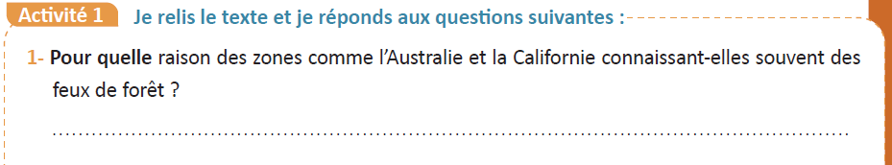
Maintenant, relisez le texte P. 82 et répondez aux questions suivantes:
Cibler les élèves en difficulté. Fournir un feedback.

Slide 33
Voici les réponses aux questions:
Désigner des élèves au hasard. Recueillir leurs réponses et leur demander de les justifier. Fournir un feedback.
Les feux de forêt sont dus au climat chaud et sec de ces régions et aussi à une végétation qui brûle facilement.
Il faut protéger les forêts parce qu’elles sont essentielles à la vie et à l’avenir de l’humanité.

Slide 34
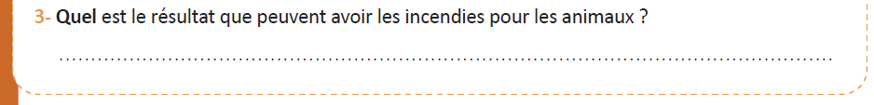
Maintenant, relisez le texte P. 82 et répondez aux questions suivantes:
Cibler les élèves en difficulté. Fournir un feedback.

Slide 35
Voici la réponse à la question:
Désigner des élèves au hasard. Recueillir leurs réponses et leur demander de les justifier. Fournir un feedback.
Les incendies détruisent les arbres, le milieu où vivent les animaux et l’ensemble de la flore.

Slide 36
10 min

Slide 37
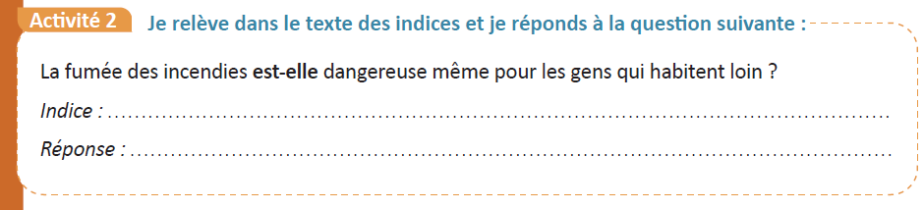
Maintenant, repérez dans le texte des indices pour répondre à des questions.
Rappeler la démarche du travail en binômes : travaillez seul puis comparez avec votre camarade.

Slide 38
Voici la réponse à la question:
Désigner des élèves au hasard. Recueillir leurs réponses et leur demander de les justifier. Fournir un feedback.
« De plus, la fumée des incendies pollue également l’air, ce qui est mauvais pour notre santé. »
Oui, la fumée des incendies est dangereuse même pour les gens qui habitent loin.

Slide 39
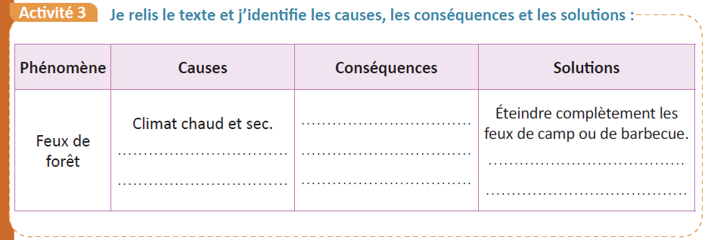
Maintenant, relisez le texte et identifiez les causes, les conséquences et les solutions.
Rappeler la démarche du travail en binômes : travaillez seul puis comparez avec votre camarade.

Slide 40
Voici le tableau complété:
Désigner des élèves au hasard. Recueillir leurs réponses et leur demander de les justifier. Fournir un feedback.
-Destruction des arbres.
-Destruction du milieu de vie des animaux.
-Disparition de la flore.
-La fumée pollue l’air.
-C’est mauvais pour la santé.
-Végétation qui brûle facilement.
-Feux de camp mal éteints.
-Déchets abandonnés( bouteilles en verre…)
-Parfois, causes naturelles.
-Ne jamais jeter des déchets dans la nature.
-Respecter les consignes en période de sécheresse.
-Ne pas allumer de feux dans les zones interdites.

Slide 41
10 min

Slide 42
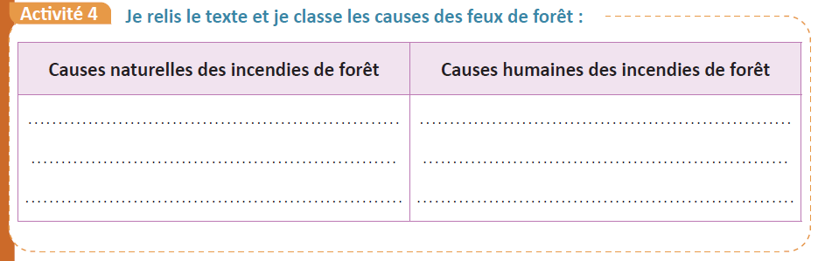
Trouvez les causes naturelles et les causes humaines des incendies de forêt. Travaillez seuls.
Circuler dans les rangs. Accompagner les élèves en difficulté.

Slide 43
Voilà les causes naturelles et humaines classées:
Accompagner les élèves en difficulté. Inviter les élèves à copier les réponses.
Climat chaud et sec.
Végétation qui brûle facilement.
Incendies naturelles( parfois).
Feux de camp mal éteints.
Déchets abandonnés dans la nature (bouteilles en verre).
Non respect des consignes de sécurité.

Slide 44
5 min

Slide 45
Qui peut me dire ce que nous avons appris aujourd’hui ?
Désigner quelques élèves.
1. Aujourd’hui, nous avons appris :

Slide 46
Voici ce que nous avons appris aujourd’hui.
Ces notes peuvent éventuellement servir de traces écrites.
1. Aujourd’hui, nous avons appris à :
Identifier les causes, les conséquences, et les solutions dans un texte explicatif autour d’un phénomène climatique:
Phénomène naturel | Ses causes | Ses conséquences | Ses solutions
Incendies de forêt | Climat chaud et sec, Végétation qui brûle facilement, Feux de camp.. | Destruction des arbres, Destruction du milieu des animaux, La fumée… | Eteindre le feu des camps, Ne pas jeter les déchets dans la nature, Respecter les consignes…

Slide 47

N’oubliez pas de faire cette activité à la maison.
Cet exercice fera l’objet d’une correction collective au début de la prochaine séance.
Faites à la maison l’activité 5, livret de l’élève, p. 84.

